Slide 1
编译原理
李宏芒
Email: hongmanglee@126.com
QQ： 631045606

Slide 2
本课程的地位
计算机专业的专业基础课.
计算机专业学生必修的一门主干课
软件技术的基础
理工结合、理论与实践结合的典范

Slide 3
本课程的目标
课程目标 (Course Objectives, CO) | 支撑的毕业要求及二级指标点 (Graduation Requirement，GR)
目标1（CO1）：“编译原理”以形式语言和自动机理论为基础，围绕编译过程的五个阶段，要求学习时不仅要理解和掌握基本理论、基本原理，还要学习编译程序的实现方法，而且为开发其它系统软件和应用软件，提供有效的案例。 | 毕业要求3（GR3）：设计/开发解决方案：能够设计针对复杂计算机工程问题的解决方案，设计满足特定需求的系统、单元（部件）或开发流程，并能够在设计环节中体现创新意识，综合考虑社会、健康、安全、法律、文化以及环境等因素。 二级指标点（GR3.2）:能够从设计方法学上理解与掌握计算机科学与技术及其应用的相关复杂计算机工程问题的解决方法，设计满足特定需求的系统、单元（部件）或开发流程，并在解决过程中体现出创新思维能力。

Slide 4
本课程的目标
课程目标 (Course Objectives, CO) | 支撑的毕业要求及二级指标点 (Graduation Requirement，GR)
目标2（CO2）：针对编译过程的五个阶段，将其融汇贯通，形成系统化理解；通过课堂学习和实际系统开发，将理论与工程、理论与实践相结合，加深对编译理论、技术和方法的领悟和有效应用，提高系统分析设计和实现能力。 | 毕业要求4（GR4）：研究：能够基于计算机科学原理并采用专业科学方法对复杂计算机工程问题进行研究，包括前期求证、设计实验、分析与解释数据，并通过信息综合得到合理有效的结论。 二级指标点（GR4.2）:能够根据对象特征，选择研究路线，设计实验方案，具有算法设计与分析能力。

Slide 5
本课程的目标
课程目标 (Course Objectives, CO) | 支撑的毕业要求及二级指标点 (Graduation Requirement，GR)
目标3（CO3）：通过上机实验，能使用VC++、C#、Java、Python等现代开发语言进行词法分析、语法分析、语义分析等系统设计与实现。在系统层面再认识程序、算法和自动计算，提高分析解决自动计算问题的基本能力和独立完成软件开发的能力。 | 毕业要求5（GR5）：使用现代工具：能够针对复杂计算机工程问题，开发、选择与使用恰当的技术、资源、现代工程工具和信息技术工具，包括对复杂计算机工程问题的预测与模拟，并能够理解其局限性。 二级指标点（GR5.3）:掌握计算机系统的应用环境与开发工具等，能够在分析、设计、实现、测试、维护和文档编撰过程中，开发、选择与使用恰当的平台、技术、资源、现代工程工具和信息技术工具。

Slide 6
本课程的作用和意义
  对编程语言的设计和实现有深刻的理解，对和编程语言有关的理论有所了解，对宏观上把握编程语言来说，起一个奠基的作用
  从软件工程看，编译器是一个很好的实例，所介绍的概念和技术能应用到一般的软件设计之中
  编译理论基础坚实，其形式化系统不仅应用于编译系统的设计与开发，还影响了程序设计语言、计算机体系结构的优化（并行、内存分层）、新型计算机体系结构设计、程序翻译、软件开发工具 、高可信软件等计算机科学分支的发展，同时大量应用于人工智能、多媒体技术及数据库等计算机应用领域。

Slide 7
本课程的学习任务及考核
学习任务：
  掌握编译的理论基础和形式化系统。
  了解编译的全过程及具体实现方法。
考核：
  作业撰写：20%
  单元测试：20%（笔试、闭卷）
  实验： 20%
  期末考试：40%（笔试、闭卷）

Slide 8
本课程的教学目标
通过本课程的教学，学生能够：
掌握编译原理中的基本概念、基本理论、基本方法。
在系统层面再认识程序和算法，提升计算机问题的求解水平，增强系统能力。
体验实现自动计算的乐趣，培养计算思维。

Slide 9
本课程的学习方法
认真听课，认真理解书中的基本概念、基本原理与基本算法，特别是算法的思想。
弄懂书中的例题和习题。
在看书时或理解例题时，一定要画出相应的细节变化过程，通过画图和细节演算加深理解。
在理解的基础上记忆。
理论结合实践。

Slide 10
教材及参考书
教材：
  《程序设计与语言编译原理 （第三版）》，陈火旺主编，国防工业出版社。
  《编译原理实验指导书》，李宏芒编。
参考书：
  《编译原理（第二版）》，张素琴、吕映芝、蒋维杜、戴桂兰，清华大学出版社。
  《编译原理》，蒋宗礼、姜守旭 编著，高等教育出版社。
  《编译原理》，陈意云、张昱编著，高等教育出版社。
  《编译原理及实践》，（美）Kenneth C.Louden著，冯博琴，冯岚等译，机械工业出版社。
  《编译原理学习指导及习题解析》，陈英 王贵珍主编， 清华大学出版社。

Slide 11
第一章 引 论
本课程介绍程序设计语言编译程序构造的基本原理和基本实现技术.
编译理论与方法
  计算机科学与技术中理论和实践相结合的最好典范
  ACM 图灵奖，授予在计算机技术领域作出突出贡献的科学家
    程序设计语言、编译理论与方法约占1/3

Slide 12
1.1. 什么是编译程序
翻译程序
把某一种语言程序(称为源语言程序)等价地转换成另一种语言程序(称为目标语言程序)的程序
源语言程序
翻译
目标语言程序
翻译
程序

Slide 13
1.1. 什么是编译程序
编译程序(compiler)
把某一种高级语言程序等价地转换成另一种低级语言程序(如汇编语言或机器语言程序)的程序。（如C语言、PASCAL语言等是编译程序）
  诊断编译程序 优化编译程序
  交叉编译程序 可变目标编译程序
高级语言程序
翻译
机器语言程序
运行
结果
编译
程序

Slide 14
1.1. 什么是编译程序
解释程序
把源语言写的源程序作为输入，但不产生目标程序，而是边解释边执行源程序本身。（如BASIC语言是解释程序）
解释执行
源程序
结果
解释
程序

Slide 15




编译程序 vs. 解释程序
编译
解释

Slide 16
1.2. 编译过程
把英文翻译为中文
  识别出句子中的一个个单词；
  分析句子的语法结构；
  根据句子的含义进行初步翻译；
  对译文进行修饰；
  写出最后的译文。
词法分析
语法分析
中间代码产生
优化
目标代码产生

Slide 17
1.2. 编译过程
编译程序的工作一般分为五个阶段:
  词法分析
  语法分析
  中间代码产生
  优化
  目标代码产生

Slide 18
举例说明
有一个C语言程序，对它进行编译
Void jisuan()
{ int y,c,d;
float x,a,b;
x=a+b*50;
y=c+)d*(x+b;
}

Slide 19
1. 词法分析
任务: 输入源程序，对构成源程序的字符串进行扫描和分解，识别出一个个单词符号。
依循的原则：构词规则
描述工具：正规式和有限自动机
FOR I := 1 TO 100 DO
保留字 标识符 等符 整常数 保留字 整常数 保留字

Slide 20
词法分析举例说明
基本字（保留字：组成命令的关键字，系统定义好的单词）：void，int，float
标识符 （用户定义的函数名、变量名等）：jisuan，a，b，c，d，x，y
整常数：50
运算符：*， +， =
界限符（分隔开两部分的符号）：{ } ；，（ ）
一个C语言程序，对它进行词法分析
Void jisuan()
{ int y,c,d;
float x,a,b;
x=a+b*50;
y=c+)d*(x+b;
}
词法分析依照词法规则，识别正确的单词，并将其转换成统一规格（类号、内码），备用。
转换规则包括：对基本字、运算符、界限符的转换规则（有限的、可数的），对标识符的转换规则，对常数的转换规则等。

Slide 21
2. 语法分析
任务:在词法分析的基础上，根据语言的语法规则把单词符号串分解成各类语法单位。
依循的原则：语法规则
描述工具：上下文无关文法
Z := X + 0.618 * Y
算术表达式，赋值语句

Slide 22
语法分析举例说明
C语言程序
Void jisuan()
{ int y,c,d;
float x,a,b;
x=a+b*50;
y=c+)d*(x+b;
}
现在我们对x=a+b*50; 进行语法分析。
  赋值语句的语法规则：
  A→ V=E
  E→ T|E+T
  T→ F|T*F
  F→ V|(E)|C
  V→ 标识符
  C→ 常数
语法分析的方法为：推导（derive）和归约（reduce），推导是指从开始符号开始推出句子，包括最左推导、最右推导，归约是推导的逆过程。最左推导对应最右归约；最右推导对应最左归约
最右推导：将最右边的大写字母替换（大写字母代表非终结符）。
A ⇒V=E⇒V=E+T⇒V=E+T*F⇒V=E+T*C
⇒V=E+T*50 ⇒ V=E+F*50⇒V=E+V*50
⇒V=E+b*50 ⇒V=T+b*50 ⇒V=F+b*50
⇒V=V+b*50 ⇒V=a+b*50 ⇒x=a+b*50

Slide 23
语法分析举例说明（续）
  赋值语句的语法规则：
  A→ V=E
  E→ T|E+T
  T→ F|T*F
  F→ V|(E)|C
  V→ 标识符
  C→ 常数
最左推导：
A ⇒V=E ⇒x=E ⇒x=E+T⇒x=T+T
⇒x=F+T⇒x=V+T ⇒ x=a+T⇒x=a+T*F
⇒x=a+F*F ⇒x=a+V*F ⇒x=a+b*F
⇒x=a+b*C ⇒x=a+b*50
错误分析：使用最右推导分析语句 y=c+)d*(x+b
A ⇒V=E⇒V=E+T⇒V=E+F⇒V=E+V
⇒V=E+b ⇒ V=T+b⇒V=T*F+b
⇒V=T*V+b ⇒V=T*x+b
无法推导出上述语句，故该语句的语法是错误的。

Slide 24
3. 中间代码产生
任务:对各类不同语法范畴（语句、过程、表达式、函数等）按语言的语义进行初步翻译。
依循的原则：语义规则
中间代码:三元式，四元式，逆波兰式、树形结构等
Z:=X + 0.618 * Y 翻译成四元式为
(1) * 0.618 Y T1
(2) + X T1 T2
(3) := T2 _ Z

Slide 25
4. 优化
任务：对于前阶段产生的中间代码进行加工变换，以期在最后阶段产生更高效的目标代码。主要包括：公共子表达式提取、合并已知量、删除无用语句、循环优化等。
依循的原则：程序的等价变换规则
可以改写为（C语言）：
K=1；
10 if (k<=100)then
{ X=I+1;
M= I + 10 * K;
N= J + 10 * K;
K++;
GOTO 10;
}
FOR K:=1 TO 100 DO
BEGIN
X:=I+1;
M := I + 10 * K;
N := J + 10 * K;
END

Slide 26
中间代码（一）
序号 OPR OPN1 OPN2 RESULT 注释
(1) := 1 K K:=1
(2) j< 100 K (10) if (100<K)
goto (10)
(3) + I 1 X X:=I+1
(4) * 10 K T1 T1:=10*K
(5) + I T1 M M:=I+T1
(6) * 10 K T2 T2:=10*K
(7) + J T2 N N:=J+T2
(8) + K 1 K K:=K+1
(9) j (2) goto (2)
(10)
400次加法
200次乘法

Slide 27
转换后的等价代码（二）
序号 OPR OPN1 OPN2 RESULT 注释
(1) + I 1 X X:=I+1
(2) := I M M:=I
(3) := J N N:=J
(4) := 1 K K:=1
(5) j< 100 K (10) if (100<K)
goto (10)
(6) + M 10 M M:=M+10
(7) + N 10 N N:=N+10
(8) + K 1 K K:=K+1
(9) j (5) goto (5)
(10)
301次加法

Slide 28

5. 目标代码产生
任务: 把中间代码变换成特定机器上的目标代码。
依赖于硬件系统结构和机器指令的含义
目标代码三种形式:
  绝对指令代码: 可直接运行
  可重新定位指令代码: 需要连接装配
  汇编指令代码: 需要进行汇编

Slide 29
例: b=a+2
MOV a, R1
  ADD #2, R1
  MOV R1, b
0001 01 00 00000000 *
  0011 01 10 00000010
  0100 01 00 00000100 *
L=00001111
0001 01 00 00001111
  0011 01 10 00000010
  0100 01 00 00010011

Slide 30
1.3. 编译程序结构
1、编译程序总框

Slide 31
源程序
表
格
管
理
出
错
处
理
词法分析器
单词符号
语法分析器
语法单位
语义分析与中间代码生成器
四元式
优化段
四元式
目标代码生成器
目标代码

Slide 32
2. 表格和表格管理
常见的表格:符号名表，常数表，标号表，入口名表，过程引用表。
格式:
名字
信息

Slide 33
例: PASCAL程序段：
PROCEDURE INCWAP(M，N:INTEGER);
LABEL START;
VAR
K:INTEGER;
BEGIN
START:
K:=M+1;
M:=N+4;
N:=K;
END.

Slide 34
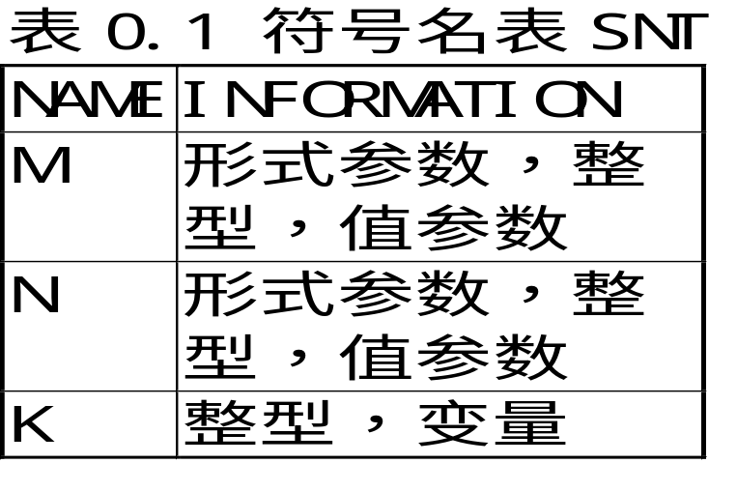
PROCEDURE INCWAP(M，N:INTEGER);
LABEL START;
VAR
K:INTEGER;
BEGIN
START:
K:=M+1;
M:=N+4;
N:=K;
END.

Slide 35
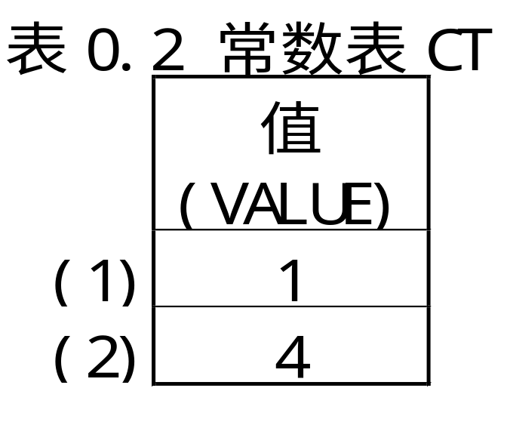
PROCEDURE INCWAP(M，N:INTEGER);
LABEL START;
VAR
K:INTEGER;
BEGIN
START:
K:=M+1;
M:=N+4;
N:=K;
END.

Slide 36
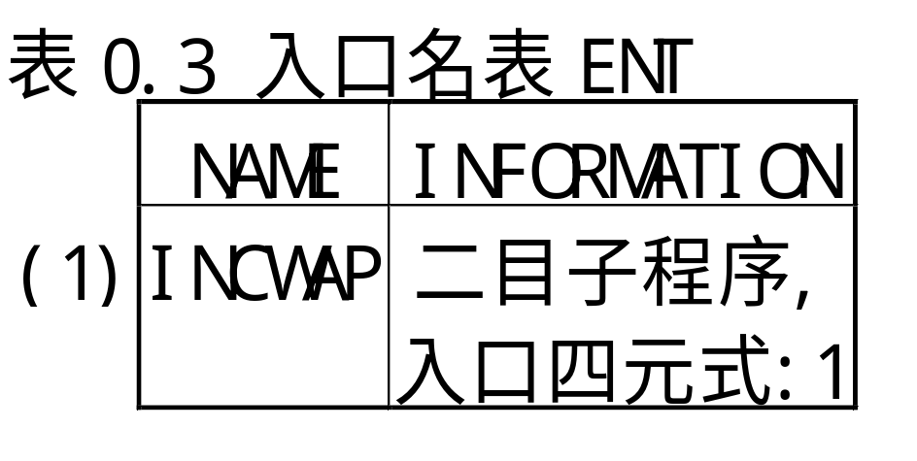
PROCEDURE INCWAP(M，N:INTEGER);
LABEL START;
VAR
K:INTEGER;
BEGIN
START:
K:=M+1;
M:=N+4;
N:=K;
END.

Slide 37
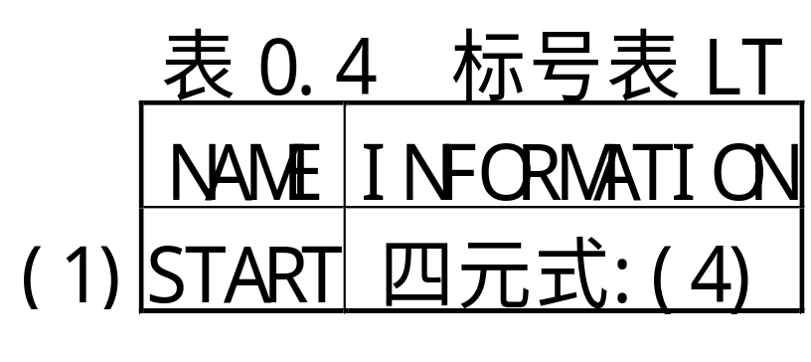
PROCEDURE INCWAP(M，N:INTEGER);
LABEL START;
VAR
K:INTEGER;
BEGIN
START:
K:=M+1;
M:=N+4;
N:=K;
END.
注：词法分析时，先建好标号表，等到中间代码生成时，再将相关信息填入。（维护管理）

Slide 38
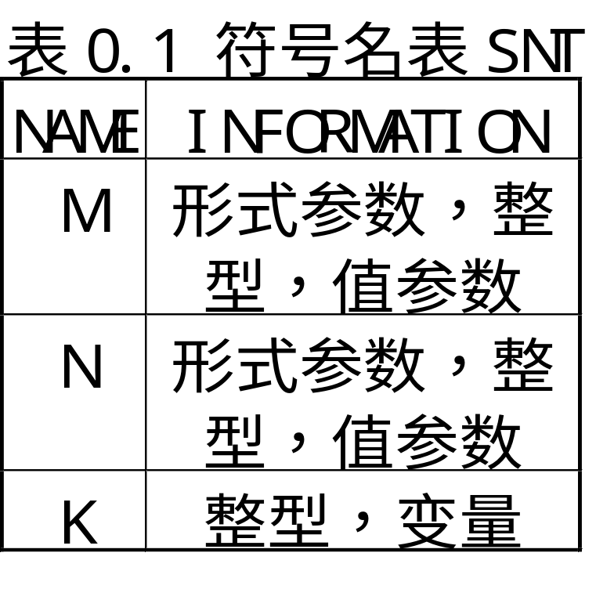

Slide 39
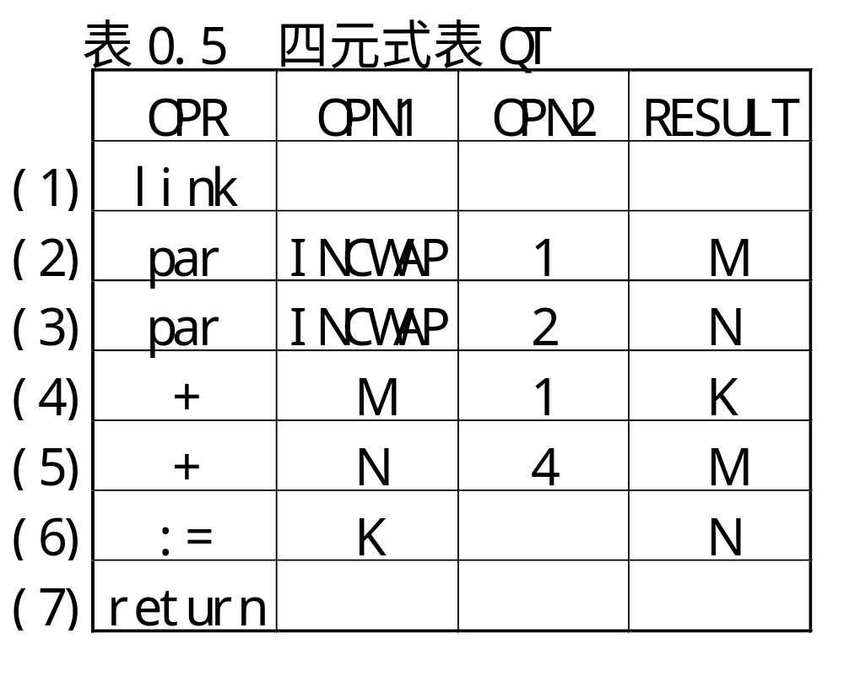
PROCEDURE INCWAP(M，N:INTEGER);
LABEL START;
VAR
K:INTEGER;
BEGIN
START:
K:=M+1;
M:=N+4;
N:=K;
END.

Slide 40
3. 出错处理
出错处理程序：发现源程序中的错误，把有关错误信息报告给用户
  语法错误
  语义错误
注：编译程序一般很难检测出逻辑错误!

Slide 41
4. 遍(pass)
所谓"遍"， 就是对源程序或源程序的中间表示从头到尾扫描一次。
阶段与遍是不同的概念。一遍可以由若干段组成，一个阶段也可以分若干遍来完成。

Slide 42
5. 编译前端与后端
前端
后端
源语言
中间语言
目标语言
编译前端：与源语言有关，如词法分析，语法分析，语义分析与中间代码产生，与机器无关的优化
编译后端：与目标机有关，与目标机有关的优化，目标代码产生
  优点：减少对内存容量的要求，程序逻辑结构清晰; 优化更充分，有利于移植。
  不足: 编译程序运行的效率低

Slide 43
JAVA语言
Java源程序(.java)
Java编译器
Java虚拟机代码(.class)
Java虚拟机(解释器)
解释执行
操作系统平台

Slide 44
1.4.编译程序与程序设计环境
程序设计环境
  编辑程序
  编译程序
  连接程序
  调试工具
集成化的程序设计环境

Slide 45
.NET Framework与VS.NET
VB
C++
C#
JScript
…
Visual Studio.NET
Common Language Specification
ASP.NET: Web
Services & Web Forms
Windows
Forms
ADO.NET: Data and XML
Common Language Runtime
Operating System
Notes:
VS.NET是在.NET Framework上工作的最佳选择。
最上一层，支持多种语言，只要支持通用语言规范的语言它都支持。
ASP .NET是基于Web开发技术的核心，Windows Forms类似一个弱化的MFC（企业及网络应用中，Rich Client UI不再是重要组成部分，基于Web的方式将成为主流）
ADO.NET提供全面的数据及XML访问技术，微软的UDA（统一数据访问）思想在这里充分得到体现。Database、XML在这里得到充分集成，随着SQL Server下一版本的推出，XML与数据库将充分融合成为XML DB。
CLR是.NET Framework为所有的语言支持垃圾收集，线程管理等功能
OS
VS .NET则在一个整合的IDE中为.NET Framework提供了一个简单易用、整合企业建模工具的综合开发工具。好处：降低总拥有成本。

Slide 46
1.5 编译程序生成
以汇编语言和机器语言为工具
  优点: 可以针对具体的机器，充分发挥计算机的系统功能。生成的程序效率高。
  缺点: 程序难读、难写、易出错、难维护、生产的效率低。

Slide 47
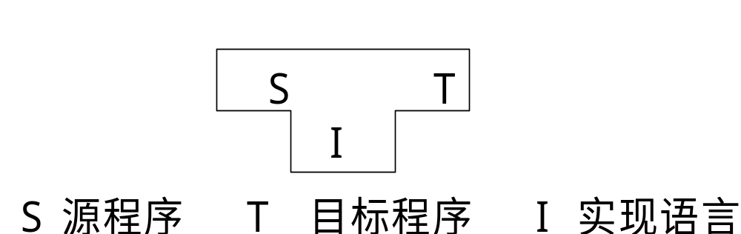
高级语言书写
优点: 程序易读、易理解、容易维护、生产的效率高。
缺点: 难以充分发挥计算机的系统功能，生成的程序效率低。

Slide 48
高级语言书写
利用已有的某种语言的编译程序实现另一语言的编译程序。
L2语言
A代码
L2语言
A代码
P2:
L1语言
L1语言
A代码
P2:
A代码
同一台机器
不同的语言
P1:
A代码

Slide 49
移植方法
把一种机器上的编译程序移植到另一种机器上。
L语言
B代码
L语言
B代码
L语言
B代码
P2:
L语言
L语言
B代码
P2:
B代码
P2:
L语言
L语言
A代码
P2:
A代码
同一种语言不同的机器
P1:
A代码
国防科技大学计算机系602教研室

Slide 50
自展技术
L₁+L₂+...+L_{n}
…
L₁+L₂
L₁

Slide 51
编译程序自动产生
编译程序-编译程序，编译程序书写系统
L语言的语法描述
编译程序
自动产生器
L语言的
编译程序
语义描述
目标语言
或机器描述
LEX 词法分析程序产生器
YACC 语法分析程序产生器

Slide 52
构造编译程序的前提:
  掌握源语言
  掌握目标语言
  掌握编译方法

Slide 53
1.6 小结
掌握编译程序的整体架构。
掌握编译程序与高级程序设计语言的关系。
掌握编译分为哪几个阶段。
了解各个阶段完成的主要功能和采用的主要方法。

